Slide 1



Сбор и анализ потоковых данных криптовалют
Data Engineer

Slide 2


Меня хорошо видно
& слышно?

Slide 3

Защита проекта Тема: Сбор и анализ потоковых данных криптовалют.Сбор и анализ п
Андрей Андреев
Python разработчик, основной стек Airflow и PostgreSQL

Slide 4
План защиты
Цель и задачи проекта
Какие технологии использовались
Что получилось
Выводы
Вопросы и рекомендации

Slide 5

Какую цель вы поставили перед собой? Какие задачи нужно выполнить, чтобы её достичь?
На слайде приведен пример :)
Цель и задачи проекта
Цель проекта: обработать потоковые данные по криптовалютам и создать интерактивный дашборд
1. | Собрать данные по криптовалютам из потока
2. | Сохранить данные в хранилище и собрать витрину
3. | Визуализировать данные в виде дашборда
4. | Сделать выводы по результатам анализа данных

Slide 6
Какие технологии использовались
Перечислите технологии/ПО/подходы, которые вы использовали в проекте и почему. Какое у вас сложилось впечатление о них?
1. | Kafka
2. | S3 Minio
3. | ClickHouse
4. | Docker
4. | Parquet
5. | Python / Golang

Slide 7
Kafka
Цель использования:
Для реализации асинхронной и надежной передачи потоковых данных с источника
Почему выбрали:
Высокая отказоустойчивость и горизонтальная масштабируемость.
Поддержка множества клиентских библиотек и интеграций.
Возможность хранить данные как временное буферное хранилище.
Впечатления:
Плюсы: Отличная производительность при работе с большими объемами данных, гибкость в топологиях сообщений (topics, partitions, consumer groups).
Минусы: Сложности в настройке и мониторинге кластера, особенно без специализированных инструментов. Требует понимания концепций логгирования и партиционирования.

Slide 8
S3 MinIO
Цель использования:
Для долгосрочного хранения неструктурированных данных (сырые данные).
Почему выбрали:
Совместимость с AWS S3 API позволяет легко переносить решения в облако.
Бесплатный и open-source. Простая интеграция с другими компонентами системы.
Впечатления:
Плюсы: Простота развертывания, хорошая документация, поддержка multipart upload, шифрования и т.д.
Минусы: Не все функции облачного S3 доступны «из коробки», но для большинства задач хватает.

Slide 9
ClickHouse
Цель использования:
Для аналитической обработки больших объемов данных в режиме реального времени.
Почему выбрали:
Очень высокая скорость выполнения аналитических запросов.
Поддержка вставки миллионов строк в секунду.
Удобная SQL-совместимая оболочка.
Впечатления:
Плюсы: Невероятно быстрый движок для OLAP-запросов, особенно если правильно использовать движки таблиц (MergeTree и его вариации).
Минусы: Не предназначен для OLTP, некоторые операции обновления/удаления ограничены, может быть сложно настроить безопасность и кластеризацию без опыта.

Slide 10
Docker
Цель использования:
Для контейнеризации сервисов, упрощения развёртывания и изоляции окружений.
Почему выбрали:
Позволяет создавать воспроизводимые окружения.
Упрощает запуск и тестирование сервисов локально.
Облегчает деплой на разных стадиях CI/CD.
Впечатления:
Плюсы: Очень удобная система управления образами и контейнерами, активное сообщество, множество готовых образов.
Минусы: При увеличении числа сервисов начинает нужна оркестрация (например, Kubernetes), а также важно правильно организовать сетевую и дисковую политику.

Slide 11
Streamlit
Цель использования:
Разработка интерактивного пользовательского интерфейса для отображения результатов анализа данных и работы ML-моделей.
Почему выбрали:
Простота освоения и быстрое создание MVP.
Интеграция с популярными библиотеками (Pandas, Matplotlib, Plotly, Scikit-learn)
Не требует знания HTML/CSS/JavaScript для создания прототипов.
Впечатления:
Плюсы:
Очень простая и интуитивная API. Отлично подходит для экспериментов и быстрого показа результатов коллегам или заказчику.
Минусы:
Неподходящий выбор для масштабных, многостраничных или высоконагруженных приложений.

Slide 12
Parquet
Цель использования:
Хранение больших объёмов структурированных данных.
Почему выбрали:
Поддерживает сжатие и кодирование, что уменьшает размер хранимых данных.
Хорошо интегрируется с такими инструментами, как Pandas, ClickHouse, S3 и другими.
Позволяет сохранять схему данных вместе с самими данными.
Впечатления:
Плюсы:
Отличная производительность при чтении подмножества полей.
Хорошая совместимость между разными платформами и фреймворками.
Минусы:
Для просмотра содержимого без программной оболочки нужны специальные инструменты. Может быть избыточен для маленьких наборов данных.

Slide 13
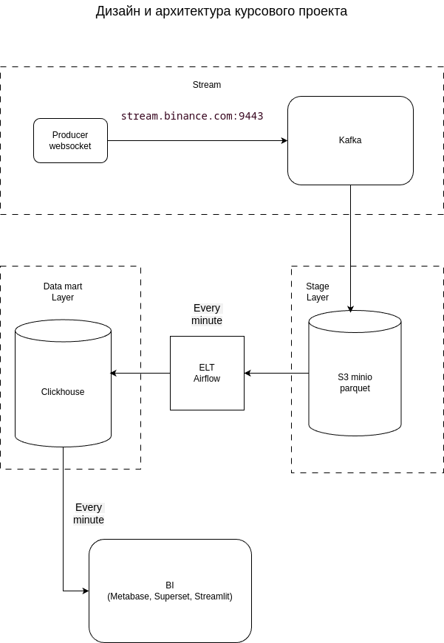
Что получилось
Разместите на слайде(-ах) артефакты проекта:
код
схемы (архитектура, БД)
ссылки на файлы в репозитории
скрины экранов приложения
фото или видео
Либо продемонстрируйте проект отдельно.
https://github.com/netart-studio/otus_de_project

Slide 14
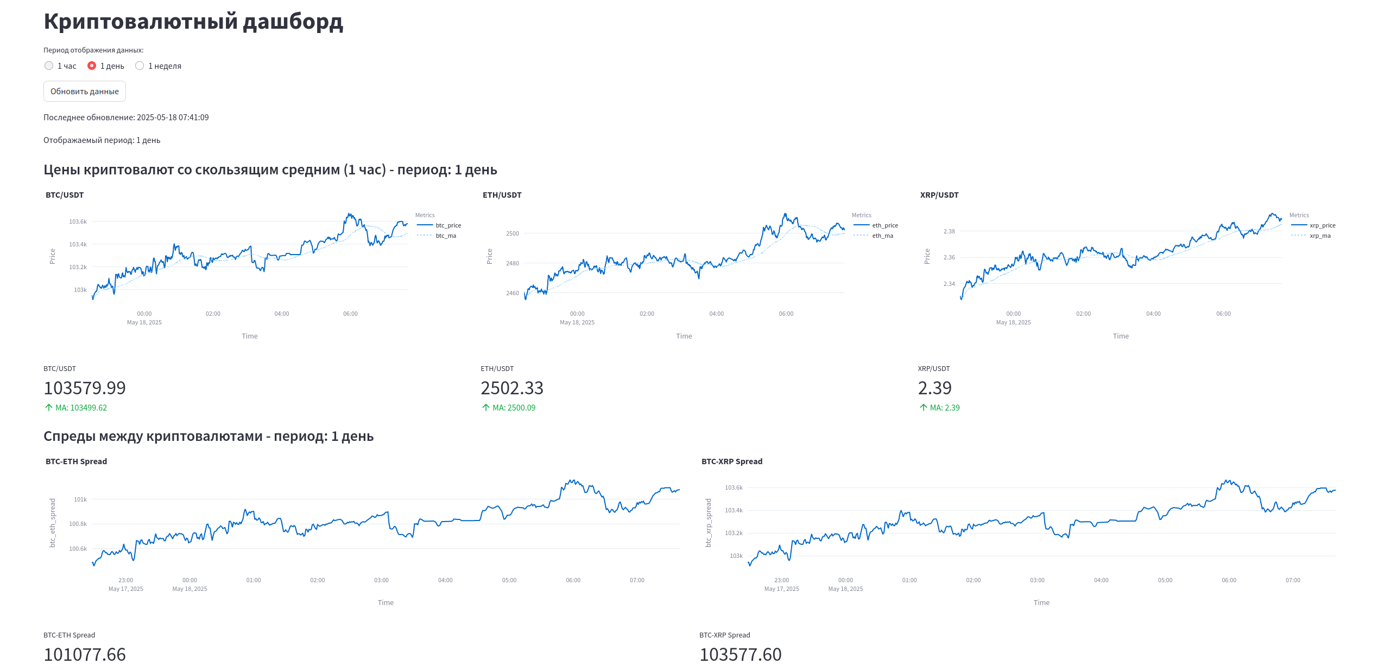
Дашборд, котировки
Графики котировок с средними скользящими и спреды

Slide 15
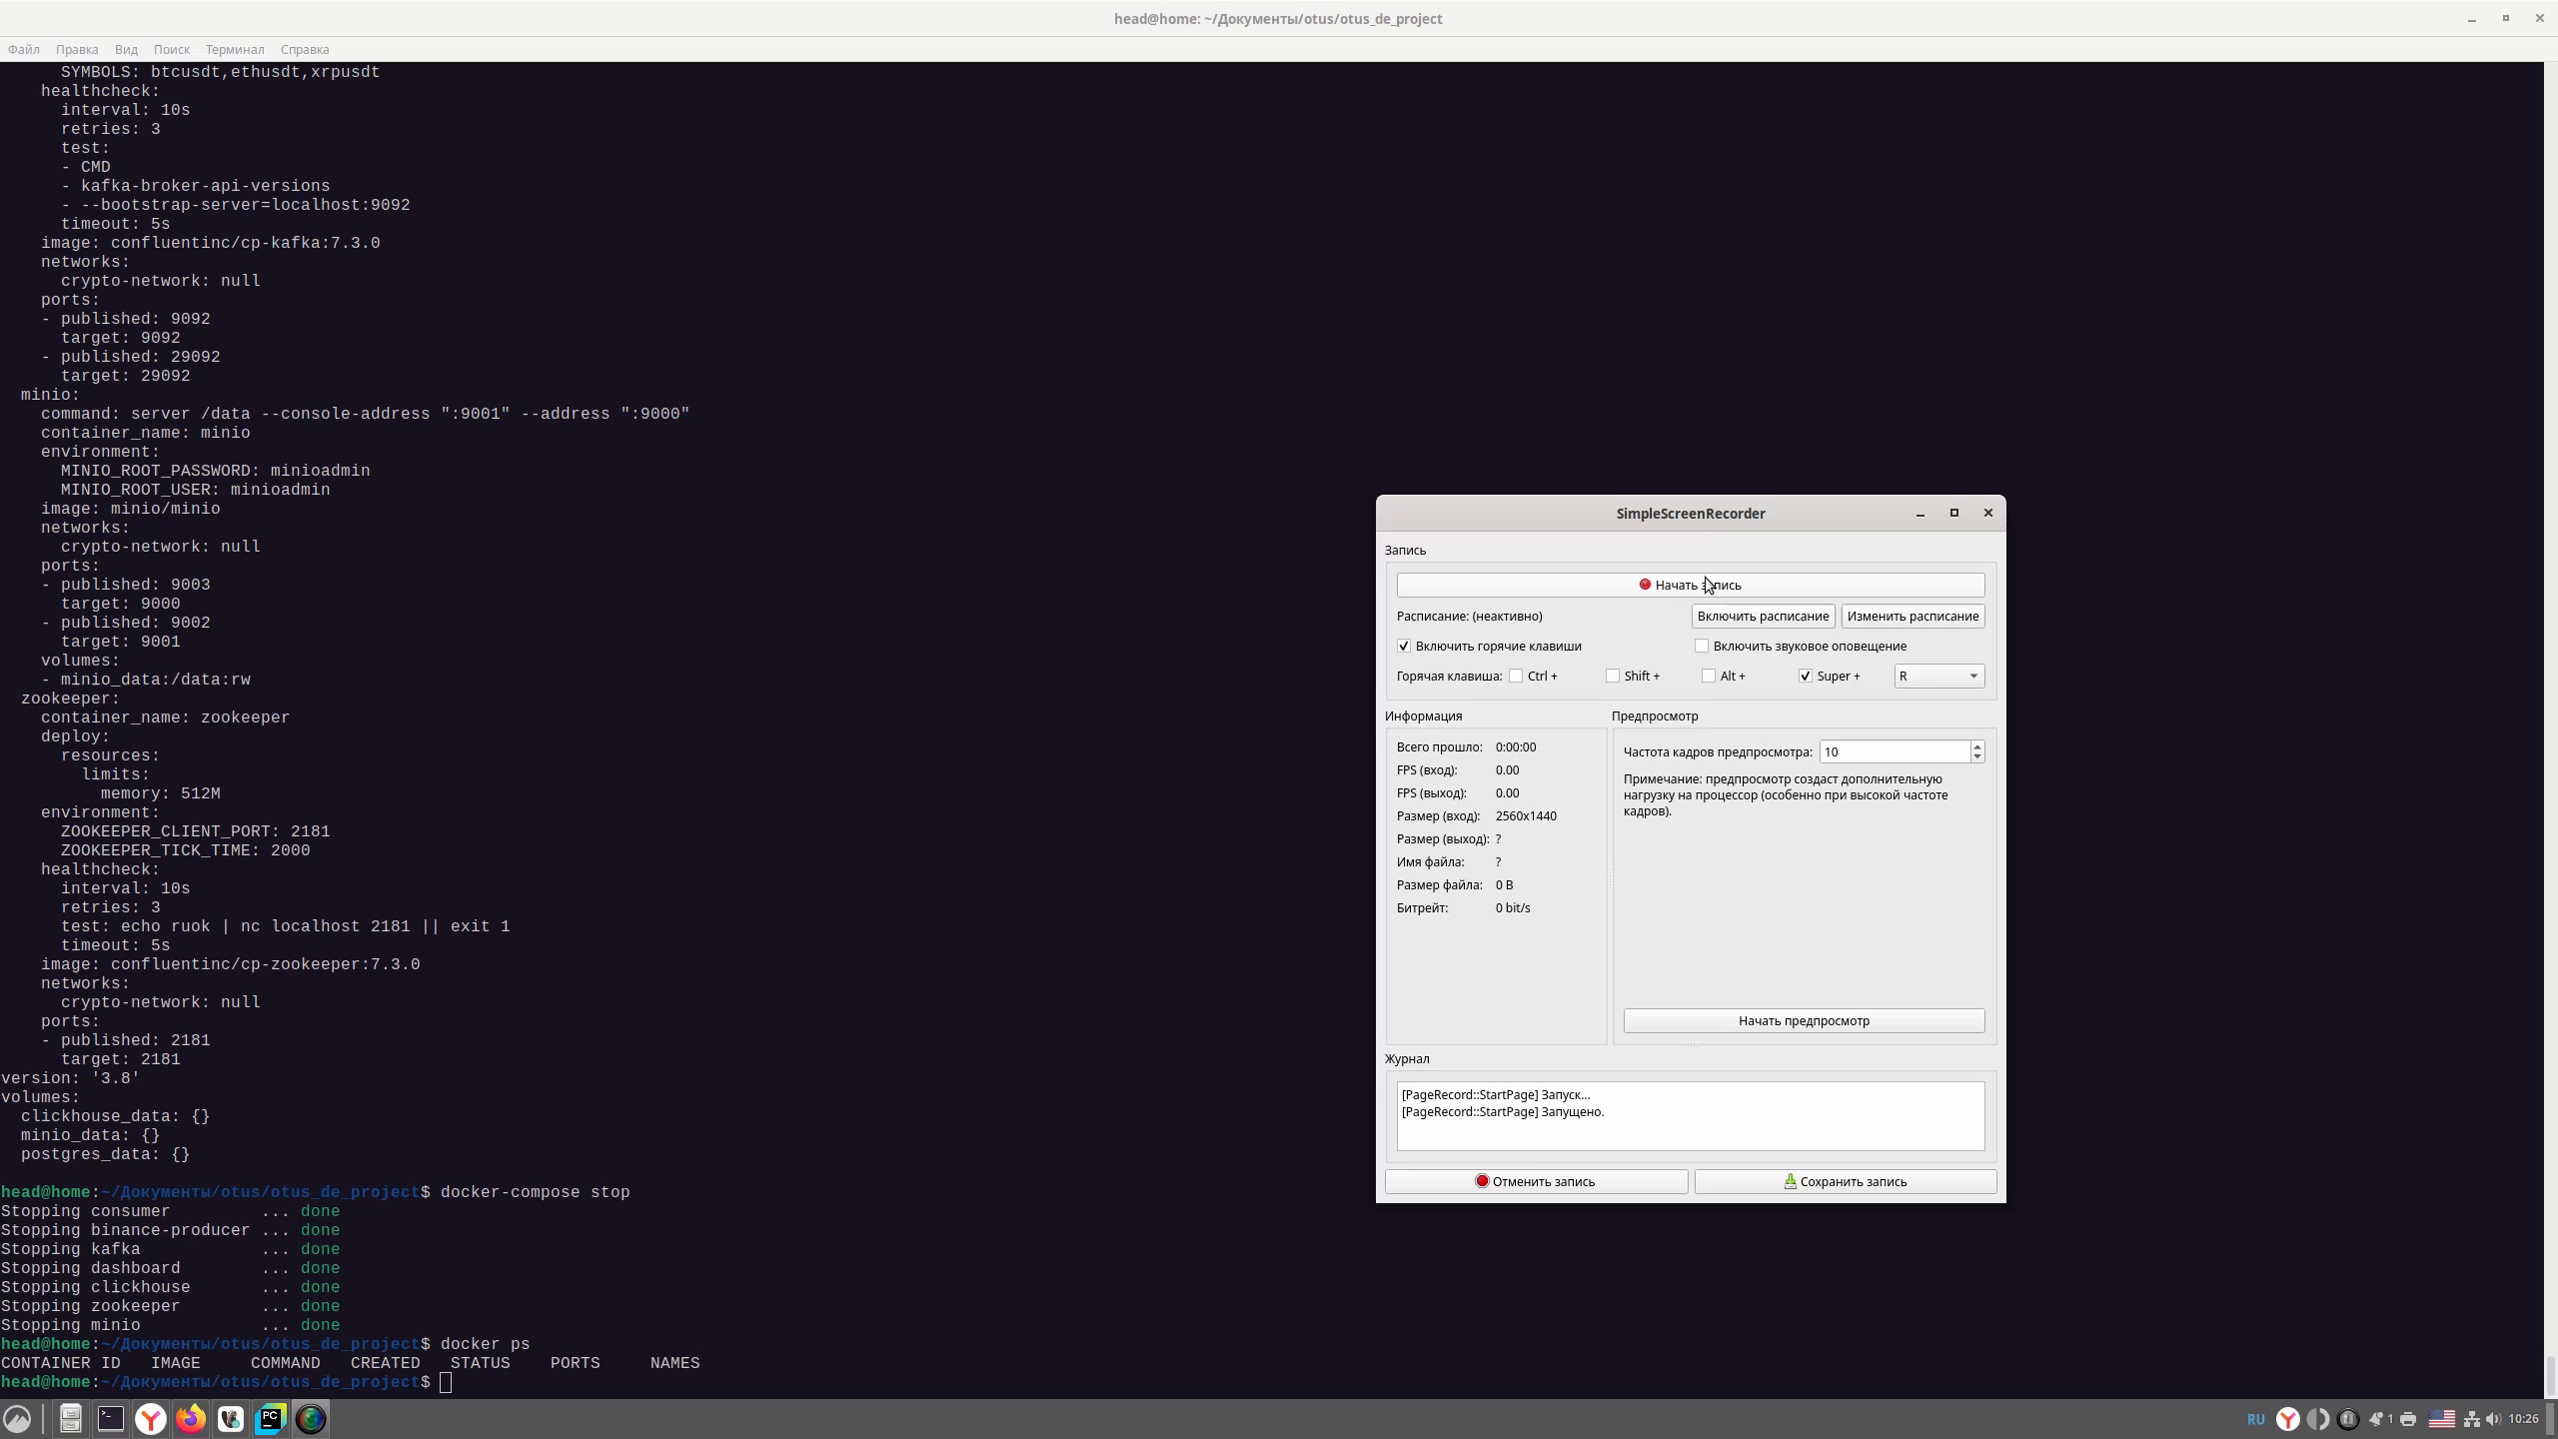
Видео демонстрация

Slide 16
Выводы
Оцените работу над проектом и ответьте на вопросы:
У вас получилось достичь цели и выполнить все задачи?
Что далось легко, а с чем возникли трудности?
Сколько времени занял проект?
Насколько полезным оказался для вас проект от 1 до 10?
1 = я не научился ничему новому
10 = очень полезно, я получил новый опыт
Остались ли у вас вопросы по проекту?
Как вы планируете развиваться дальше?
1. | Цель проекта достигнута. Все поставленные задачи выполнены.
2. | Трудности были с настройкой Kafka.
3. | На выполнение проекта ушло две недели.
4. | Проект оказался полезным, я освоил новые для себя инструменты такие как Kafka, S3 Minio, Clickhouse. Полезность проекта оцениваю в 10 балов.

Slide 17
Ответьте на вопросы одногруппников и преподавателей и получите обратную связь на свою работу
Вопросы и рекомендации
+
–
если есть вопросы
если вопросов нет

Slide 18

Спасибо за внимание!

Slide 19


